Slide 1
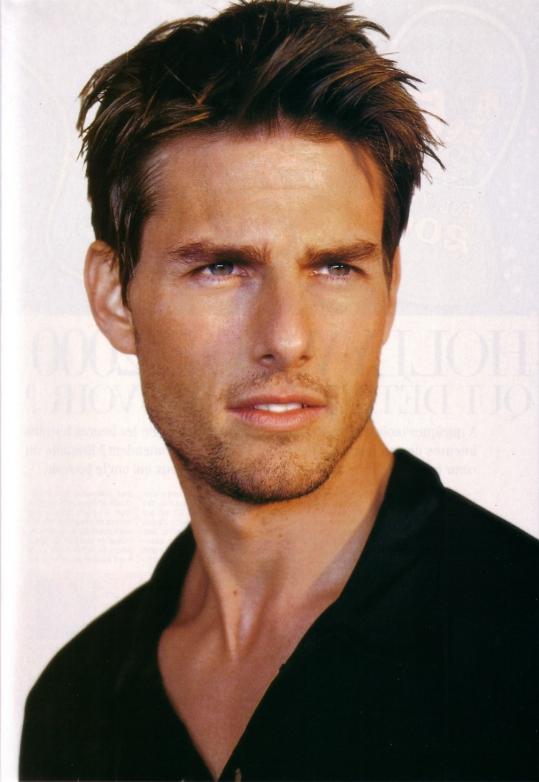
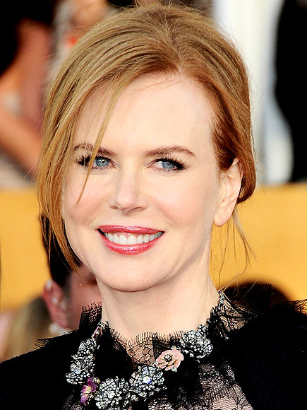
أسرار جاذبيتك

Slide 2
الجزء الأول السر في الجاذبية التي لا تقاوم

Slide 3
التسلسل الهرمي للحاجات عند ماسلو
قيم و أخلاق
حاجات عاطفية
حاجات جسدية

Slide 4
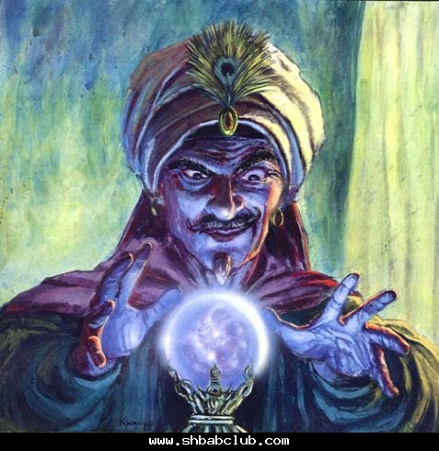
الجزء الثاني بعض الخرافات حول الحاجات الغير مشبعة

Slide 5
1-الحب يمكننا من إشباع جميع حاجاتنا

Slide 6
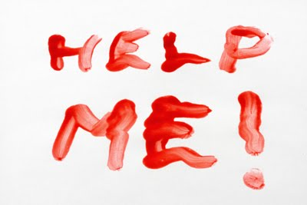
2-طلب المساعدة من شخص آخر يجعل مساعدته بلا قيمة

Slide 7
3-عامل الآخرين كما تحب أن يعاملوك

Slide 8
الجزء الثالث
كيف تتعرف علي حاجاتك من خلال موقع lifecoach.com أو emotionalindex.com

Slide 9
أمثلة للاختبار
-تحتاج إلي التوازن بين العمل و المتعة في حياتك حتي تشعر بأنك في حال جيد و إذا مالهوت كثيراً فستميل للشعور بالكسل و التراخي .
*الحاجة إلى التوازن.

Slide 10
-أنت في حفل و بدأ مدعوان يدخلان في نقاش حاد,تشعر بعدم الراحة فتحاول أن تهدئ الموقف أو تميل إلي الانزواء و الابتعاد عن التصادم بين الرجلين
*الحاجة إلي القبول /الود
*الحاجة إلي السكينة/التآلف
-دائماً ما تقوم بإسداء النصح للآخرين حتي لو علي حساب نفسك
*الحاجة إلي القبول/الحب
*الحاجة إلي التقدير
*الحاجة إلي أن تكون نافعاً/أن يحتاجك الآخرون

Slide 11
-أنت دائماً تعمل علي إبعاد الآخرين عنك,فأنت لا تريد أن تتأذي
*الحاجة إلي القبول
*الحاجة إلي الأمان/الأمن
-تترك ما بيدك لتساعد الآخرين حتي لو لم يكن لديك الوقت لذلك
*الحاجة إلي السكينة/التآلف
الحاجة إلي أن تكون نافعاً/أن يحتاجك الآخرون
الحاجة إلي أن تكون مسئولاً/أن تفعل الصواب

Slide 12
-الناس لا يأخذون ما تقول مأخذ الجد
*الحاجة إلي أن يسمعك الآخرون/أن ينصتوا إليك/أن تُفهَم
-تشعر بالضيق ويتكدر مزاجك إذا وجدت منزلك غير مرتب
*الحاجة إلي النظام
*الحاجة إلي الوضوح

Slide 13
-تتطوع في أعمال خيرية لخدمة المجتمع لكن أسرتك لا تقدر ما تفعله من أجلهم و لا تتفهم عملك الخيري
*الحاجة إلي أن تكون مطلوباً/نافعاً
*الحاجة إلي الامتنان/الود/الإستحسان
*الحاجة إلي أن تتحمل المسئولية/تكون لك قضية
-تشعر بالضيق و عدم الراحة عندما لا يكون لديك مشروع تجتهد من أجله
*الحاجة إلي الإنجاز/تحقيق المأمول
*الحاجة إلي أن تكون مشغولاً/العمل
*الحاجة إلي أن تكون لك رسالة/تحمل مسئولية

Slide 14
-عندما يتدخل رئيسك في العمل في كل صغيرة و كبيرة من مهامك و تشعر بالضيق و تقول لنفسك ”لماذا لا يثق بي و يتركنى لأقوم بوظيفتي علي النحو الأكمل“
*الحاجة إلي الحرية/حكم الذات
*الحاجة إلي القبول/الاحترام
*الحاجة إلي النفوذ/السيطرة/السلطة
*الحاجة إلي النظام

Slide 15
-تأكل أمام الثلاجة أو التلفاز بالرغم من أنك لست جائعاً
*الحاجة إلي الحب
*الحاجة إلي المؤازرة/المساندة/العناية
*الحاجة إلي الأمن/الأمان
*الحاجة إلي العمل
-لا تطيق أن يتلقي رئيسك أو زملائك في العمل الثناء نتيجة مجهوداتك أنت
*الحاجة إلي الاعتراف بك/الثناء/أن يلاحظك الآخرون
*الحاجة إلي الشعور بالعرفان/التقدير

Slide 16
-تشعر بإحباط شديد لو لم تحصل علي ما تستحقه من عرفان بمجهوداتك
*الحاجة إلي الاعتراف بمجهوداتك/أن يلاحظك الآخرون
*الحاجة إلي التقدير/العرفان
-تشعر بالضيق أو خيبة الأمل إذا ما فعل البعض أو خططوا لعمل أشياء دون علمك
*الحاجة إلي النفوذ/السيطرة
*الحاجة إلي المشاركة الاجتماعية

Slide 17
-في الحفلات و المناسبات تحب أن تكون مركز اهتمام الناس و تحاول أن تجذب أنظارهم
*الحاجة إلي الاعتراف بفضلك/جذب الانتباه
*الحاجة إلي أن تكون محط الأنظار/أن يلاحظك الآخرون
-امتلاك السلطة و السيطرة أمر مهم و أساسي بالنسبة لك و تريد أن تملك زمام الأمور سواء في المنزل أو العمل
*الحاجة إلي النفوذ/السلطة/السيطرة

Slide 18
-لا يمكنك النوم بالليل قبل أن تتأكد أن كل الأبواب موصدة جيداً
*الحاجة إلي الأمان/الأمن
-تميل دائماً لفعل الصواب مهما كانت النتائج
*الحاجة إلي الأمانة
*الحاجة إلي القيام بالواجب/تحمل المسئولية
-تتوقع من الجميع أن يحضروا لك هدايا في عيد ميلادك و تضيق ذرعاً بالذين لم يفعلوا ذلك
*الحاجة إلي المساندة/الرعاية

Slide 19
-تحب الثرثرة و لا تستطيع أن تمر بأقل من موقف مرور الكرام
*الحاجة إلي الاعتراف بك/جذب الانتباه/أن تكون معروفاً
*الحاجة إلي المشاركة الاجتماعية/القبول/الود
*الحاجة إلي أن تسمع/تتواصل/تحكى
-لا تستطيع تناول الطعام في مطعم تكون فيه الخدمة رديئة حتي لو كان الطعام شهياً
*الحاجة إلي الرعاية/المساندة/تلقي الدعم
الحاجة إلي الرفاهية/الراحة

Slide 20
-تحقق نتائج مبهرة حينما تجد من يشجعك
*الحاجة إلي المساندة/التشجيع
-تحب أن تكون لك الكلمة العليا أثناء النقاش
*الحاجة إلي أن تكون علي صواب
*الحاجة إلي الفوز
الحاجة إلي النفوذ/السيطرة
-لا تطيق تلقي الأوامر من شخص آخر
*الحاجة إلي حكم الذات/الحرية
*الحاجة إلي السيطرة/النفوذ

Slide 21
-تفضل أن تُعطي هدايا علي أن تتقابلها؛لأنك لا تريد أن تشعر بالرضوخ لأحد
*الحاجة إلي عدم الرضوخ/حكم الذات
-تحب عمل قوائم يومية ترتب فيها أولوياتك و تجد متعة في شطب المهام التي قمت بها من القائمة
*الحاجة إلي الترتيب
*الحاجة إلي أن تنجز/تحقق شيئاً
-تميل إلي كسر القوانين أو ابتداع قوانين خاصة بك
*الحاجة إلي الحرية/حكم الذات/عدم القيد

Slide 22
-تطلب من النادل في الحفل الذي تقيمه الشركة أن يضع لك باقي الأكل في علبة كي تأخذه معك إلي المنزل بدلاً من أن يلقي به في سلة القمامة
*الحتجة إلي الأمان/الأمن
*الحاجة إلي الراحة/الغني/الرفاهية
-لا يمكن أبداً أن تطلب علبة أو كيساً لكي تأخذ ما بقي من الطعام إلي المنزل إذا كنت تأكل في مطعم
*الحاجة إلى القبول/الود/الاحترام
*الحاجة إلي الإعجاب/الاعتراف بك

Slide 23
-تفضل تناول الطعام الذي يصل إلي المستهلك في كيس أو عبوة أنيقة صغيرة
*الحاجة إلي الكمال/الترتيب
-تحسب المصروفات من دفتر الشيكات كل شهر و تقارنها بالمدخرات
*الحاجة إلي الكمال/الترتيب
*الحاجة إلي الوضوح/التأكد
*الحاجة إلي الأمن/الأمان

Slide 24
-لا تغادر المنزل أبداً إلا قبل التأكد من مظهر شعرك و زينتك و أنك أنيق بما يكفي
*الحاجة إلي الشعور بالإعجاب بك
*الحاجة إلي الامتنان/المجاملة
-تحب أن تعانق الآخرين و أن يعانقوك كما تحاول دائماً الإمساك بأيدي من تحب إذا أصابه حزن أو أذي
*الحاجة إلي أن تطييب مشاعرك/الاكتناف
*الحاجة إلي الحب/أن تجد من يتودد إليك

Slide 25
-عندما ترتكب خطأ تكون صارماً جداً مع نفسك
*الحاجة إلي أن تكون علي صواب
*الحاجة إلي الحماية/الترتيب
*الحاجة إلي أن تكون الأفضل
-تقول دائماً ما في قلبك دون مواريه بالرغم من أن هذا الكلام قد لا يكون مناسباً في بعض الأحيان
*الحاجة إلي الأمانة/الاستقامة
*الحاجة إلي أن تُسمع/أن تتواصل
*الحاجة إلي أن تكون علي حق
*الحاجة إلي أن تكون مسئولاً

Slide 26
-أنت كريم جداً و دائماً ما تنفق من أجل أصدقائك و أسرتك بالرغم من أنك لا تمتلك الكثير من المال
*الحاجة إلي الأمانة/الاستقامة
*الحاجة إلي أن تجد من يتودد إليك/الحب
-يقول الناس إن الهدية لا تهم في حد ذاتها و إنما المهم المشاعر التي تكمن خلفها , لكن مشكلتك أنك حين تنظر لهدية رخيصة لا تشعر بأنها ما تريد فأنت تريد أن تُمنح هدية غالية
*الحاجة إلي الرفاهية/الغني
*الحاجة إلي الرعاية/المساندة

Slide 27
الجزء الرابع كيف تشبع حاجاتك
1-تأسيس قواعد سليمة و صارمة للتعامل مع الآخرين
لا يستطيع أحد أن يضربني
لا يستطيع أحد أن يعنفني
لا يستطيع أحد أن ينتقدني بشكل لاذع
لا يستطيع أحد أن يعلو صوته في مناقشة او يتعارك في حضوري
لا يستطيع أحد أن يظهر ضيقه أو تذمره أمامي
لا يستطيع أحد أن يقاطعني
لا يستطيع أحد أن يتأخر عن موعده معي
لا يستطيع أحد أن يتكلم عني بواقحة أو يتهكم علي

Slide 28
لا يستطيع أحد أن يشوه سمعة شخص آخر أمامي
لا يستطيع أحد أن يستغلني بأي شكل من الأشكال
لا يستطيع أحد أن يطلق نكات تمس الفئة العرقية التي أنتمي إليها في حضوري
لا يستطيع أحد أن يضيع وقتي
لا يستطيع أحد أن يستخدم حاجاتي دون إذني
لا يستطيع أحد أن يكذب عليَ
لا يستطيع أحد أن يقول ألفاظ غير مؤدبة في حضوري
لا يستطيع أحد أن يتدني في أسلوب معاملتي
لا يستطيع أحد أن يدخن بالقرب مني
لا يستطيع أحد أن يتجاهلني
لا يستطيع أحد أن يتصل بي قبل (التاسعة صباحاً أو بعد التاسعة مساءً)
لا يستطيع أحد أن يقاطع خلوتي بنفسي أو تأملي

Slide 29
لا يستطيع أحد أن يوكل إليَ بالأعمال التي ينبغي عليه القيام بها
لا يستطيع أحد أن يقلل من أهمية رأيي أو يتجاهل تعليقاتي
لا يستطيع أحد أن يقول لي ما يشعرني بأني لست بالذكاء الكافي
لا أقبل بعدم المساواة في العمل

Slide 30
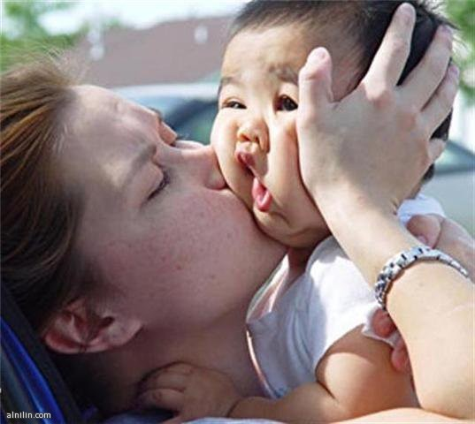
2-طلب إشباع الحاجة من اآخرين

Slide 31
المراجع:
قدرات غير محدودة لأنتوني روبنز
أيقظ قواك الخفية لأنتوني روبنز
الذكاء العاطفي لإبراهيم الفقي
أسرار جاذبيتك لإبراهيم الفقي

